Slide 1
Créé par la loi, l’Office est un organe d’information commun à l’Assemblée Nationale et au Sénat.
Composé de 18 députés et 18 sénateurs, il a pour mission, aux termes de la loi, « d’informer le Parlement des conséquences des choix de caractère scientifique et technologique afin, notamment, d’éclairer ses décisions ».
Il permet ainsi au Parlement de disposer d’une expertise pour éclairer des choix politiques de long terme.
Il évalue en amont de la législation et apprécie en toute indépendance les décisions du gouvernement en matière de politique scientifique et technologique

Slide 2
Début des années 1980
A l'occasion d'un certain nombre de débats concernant les orientations des programmes nucléaires, spatiaux ou du plan "câble", le Parlement avait constaté qu'il n'était pas en mesure d'apprécier en toute indépendance les décisions du Gouvernement sur les grandes orientations de la politique scientifique et technologique.
Il a donc décidé de se doter d'une structure d'évaluation qui lui soit propre : l'Office Parlementaire d‘Evaluation des Choix Scientifiques et Technologiques. Créé par la loi n° 83-609 du 8 juillet 1983, à la suite d'un vote unanime du Parlement, cet Office a pour mission, aux termes de la loi, "d'informer le Parlement des conséquences des choix de caractère scientifique et technologique afin, notamment, d'éclairer ses décisions". A cet effet, l'Office "recueille des informations, met en oeuvre des programmes d'études et procède à des évaluations".

Slide 3
Il est d’usage que la présidence de l'Office, soit assurée par un membre de l'une ou l'autre assemblée, de façon alternative, pour une durée de trois ans.
Le Règlement intérieur précise que le vice-président doit appartenir à l'autre assemblée.
L'Office peut être saisi soit par le bureau de l'une ou l'autre assemblée (à son initiative, à la demande d'un président de groupe politique, ou encore à la demande de soixante députés ou de quarante sénateurs) soit par une commission spéciale ou permanente.

Slide 4
Jusqu'ici, les problèmes abordés se sont répartis à peu près également entre quatre grands thèmes : l'énergie, l'environnement, les nouvelles technologies et les sciences de la vie
L’Office a toujours tenté de faire des propositions consensuelles
Il a largement popularisé les auditions collectives, publiques et contradictoires
Exemples: Brevets européens, biocarburants, accidents radiothérapie, maladies à transmission vectorielle, survol centrales nucléaires par drones, gouvernance mondiale Internet

Slide 5
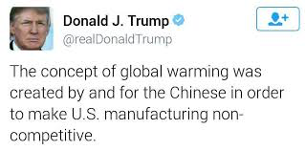
La science n’a jamais tout à fait raison, elle a rarement tout à fait tort, et, en général, elle a plus de chance d’avoir raison que les théories non scientifiques. Il est donc rationnel de l’accepter à titre d’hypothèse.
Histoire de mes idées philosophiques, Bertrand Russell

Slide 6
Texte adopté à l’Assemblée Nationale le 21 février 2017
Résolution sur les sciences et le progrès dans la République

Slide 7
Le Conseil scientifique
L'Office
passerelle monde politique -- monde de la recherche.
à l'écoute des milieux de la recherche
sollicitation des avis autorisés
Assistance d'un Conseil scientifique
reflet dans sa composition la diversité des disciplines scientifiques et technologiques
constitué de vingt-quatre personnalités

Slide 9
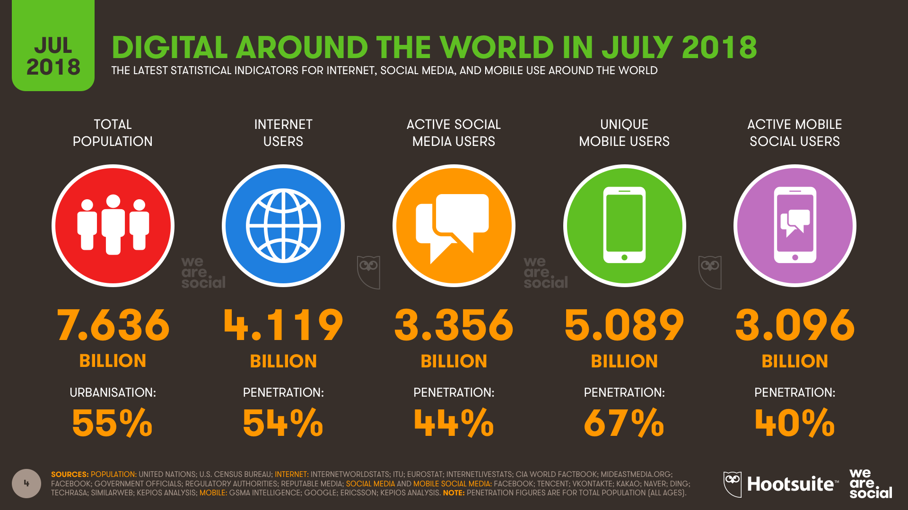

Slide 10
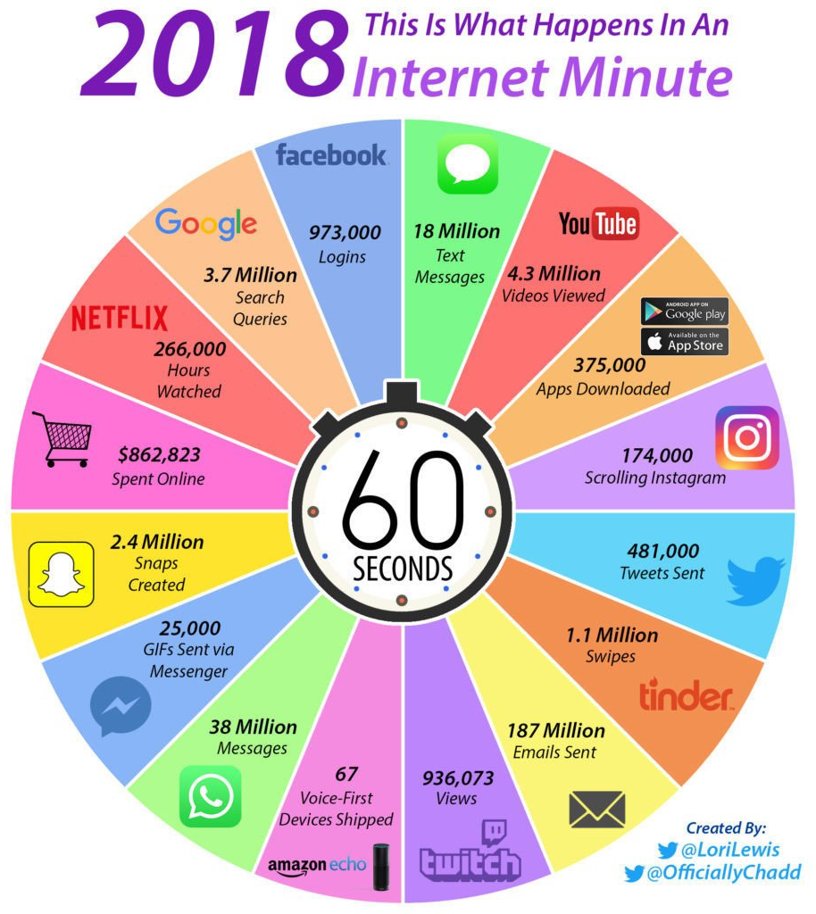
90 % des données dans le monde ont été générées ces 2 dernières années

Slide 11
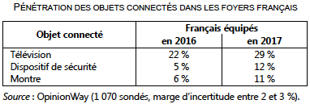
2020 : 80 milliards d’objets connectés !

Slide 12
Objets connectés & la création de valeur pour l’Union européenne s’élèverait à environ mille milliards € en 2025
80 milliards € générés par le marché
210 milliards € économisés
réduction des risques de santé
gain de temps dans la vie quotidienne des individus
⇨ réemployés dans des tâches productives
300 milliards € d’augmentation du pouvoir d’achat des citoyens européens
meilleure maîtrise de leurs dépenses d’énergie
430 milliards € car augmentation de la productivité dans les entreprises

Slide 13
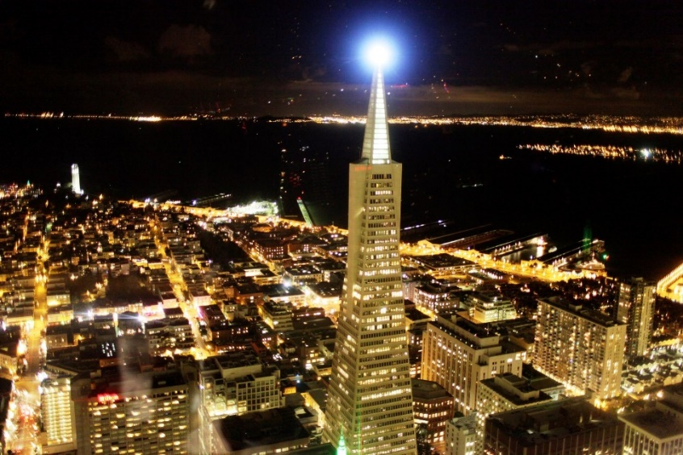
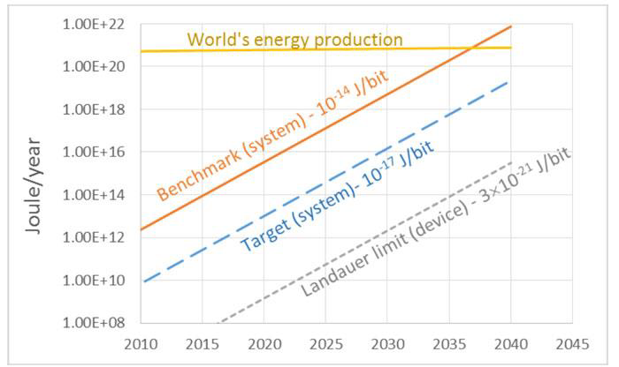
Énergie !!
2015
vs
San Francisco
5.7 terawatt heure
5.8 terawatt heure

Slide 14
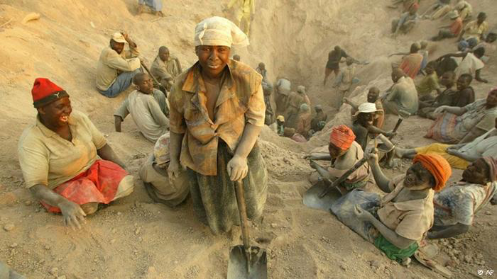
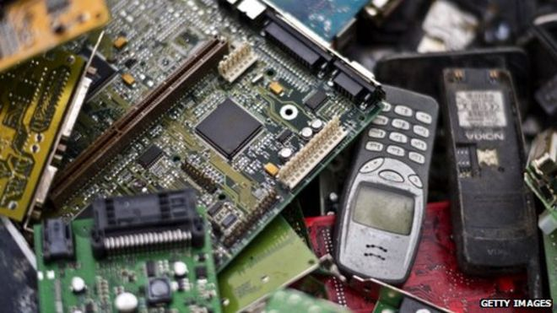
Un impact sur la société
Efficacité : 70 kg de matière première pour un téléphone de 200 g
Efficacité Energétique pour les objets connectés
5 % de la consommation électrique mondiale en 2015
100 % de la consommation électrique mondiale en 2040
Ressources : 70 Millions de tonnes de déchets électroniques en 2018
Sociale
Environnement
Economie
Stabilité du monde

Slide 16
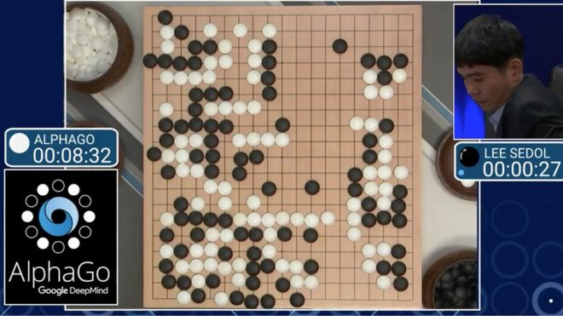
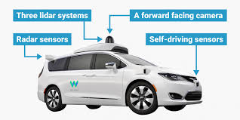
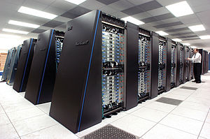
Énergie ?
March 2016
100 milliards de neurones
20 W
1,920 CPUs and 280 GPUs
20 MW
Le cerveau humain est 1 million de fois plus efficient !

